Slide 1



人教版 必修1
第4课 烛之武退秦师
金榜苑“创新设计”同步课件

Slide 2
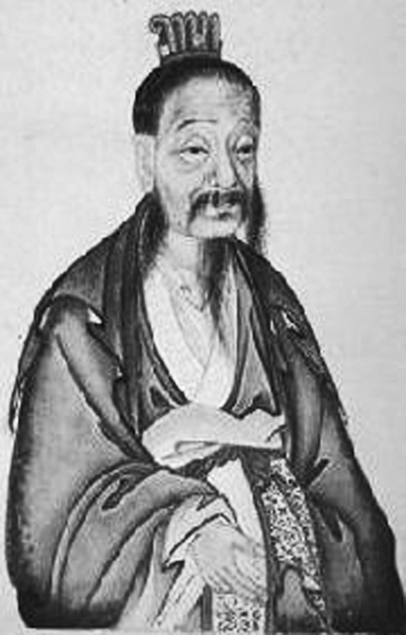
作者视窗
左丘明(约公元前502年—公元前422年)，姓丘,明
(一说复姓左丘，名明)，春秋末期鲁国人。左丘明学
识渊博。任鲁国左史官，在任时尽职尽责，德才兼备
为时人所崇拜。孔子曾说：“巧言、令色、足恭，左
丘明耻之，丘亦耻之；匿怨而友其人，左丘明耻之，
丘亦耻之。”汉代太史司马迁称其为“鲁君子”。左
丘明著成了中国第一部记事详细的编年史《左传》和
现存最早的一部国别史《国语》。
《左传》是我国第一部叙事详细、体系完整的编年史著作。记事起于鲁隐公元年(前722)，止于鲁哀公二十七年(前468)。《左传》比较全面地记述春秋时代各主要诸侯国在政治、经济、军事和文化等方面所发生的事件，比较客观地反映了各诸侯国之间、各诸侯国内部统治集团之间的斗争以及劳动人民与统治者之间的斗争。
《左传》既是史学著作，也是文学著作，具有显著的文学特点：一、叙事富于故事性、戏剧性，有紧张动人的情节；二、善于描写战争，特别是将几次大规模的战事写得最出色；三、书中保存了大量史料，有很重要的史学价值和文学价值。

Slide 3
写作背景
秦、晋围郑发生在公元前630年(僖公三十年)。导致事情发生的原因有两点：其一，郑国曾两次得罪晋国，一是晋文公当年逃亡路过郑国时，郑国没有以礼相待；二是公元前632年晋楚之战中，郑国出兵助楚国，结果城濮之战以楚国失败告终，后郑国虽然随即派人出使晋国，与晋结好，但最终没能感化晋国。其二，秦、晋两国联合围攻郑国，是因为秦、晋都要争夺霸权，均需要向外扩张，晋国发动对郑国的战争，自然要寻找这样得力的伙伴，秦、晋历史上关系一直很好，所以秦、晋联合也就成为必然了。

Slide 4
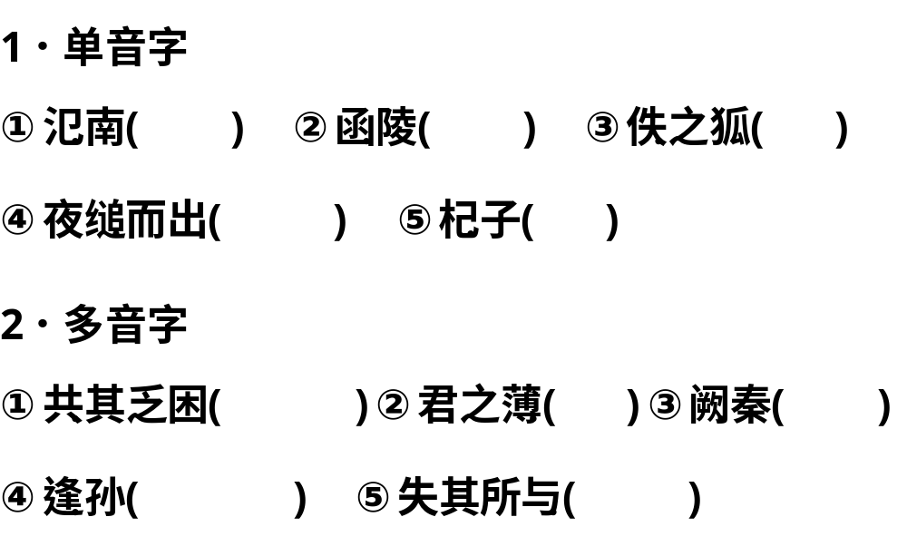
基础梳理·字音识记
fán
hán
yì
zhuì
qǐ
gōng
báo
quē
páng
yǔ

Slide 5
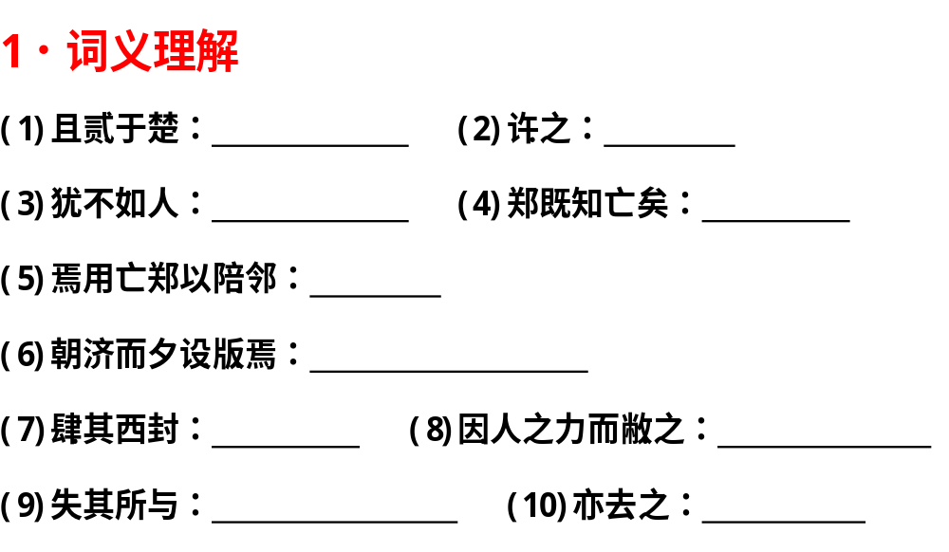
基础梳理·涵咏词义
从属二主
答应
尚且
已经
增加
修筑防御工事
延伸
依靠/损害
结交，亲附
离开

Slide 6
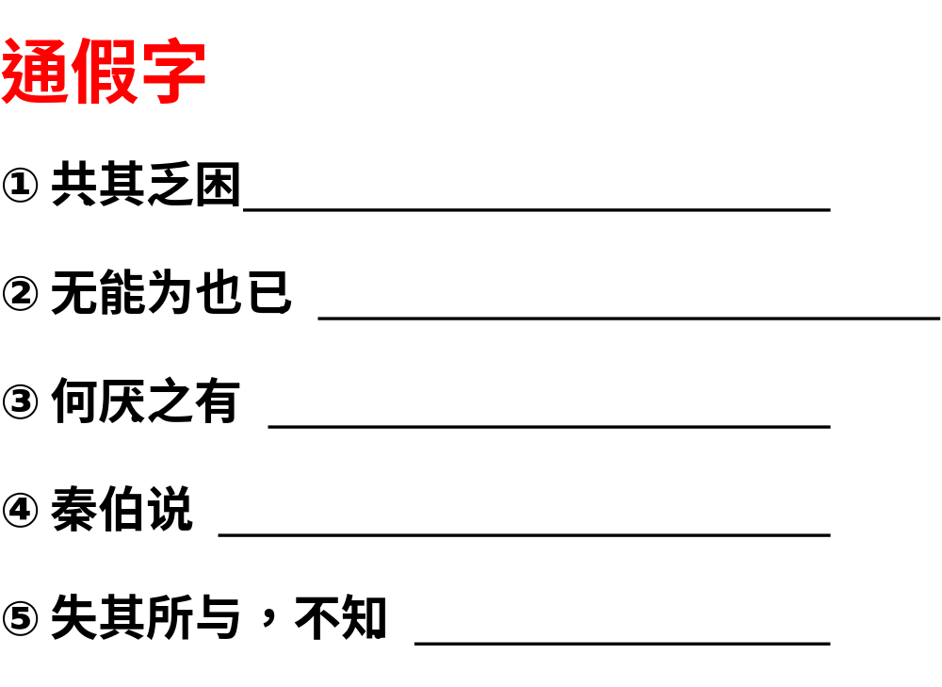
基础梳理·涵咏词义
“共”通“供”，供给
“已”通“矣”，句末语气词
“厌”通“餍”，满足
“说”通“悦”，赞同，高兴
“知”通“智”，明智

Slide 7
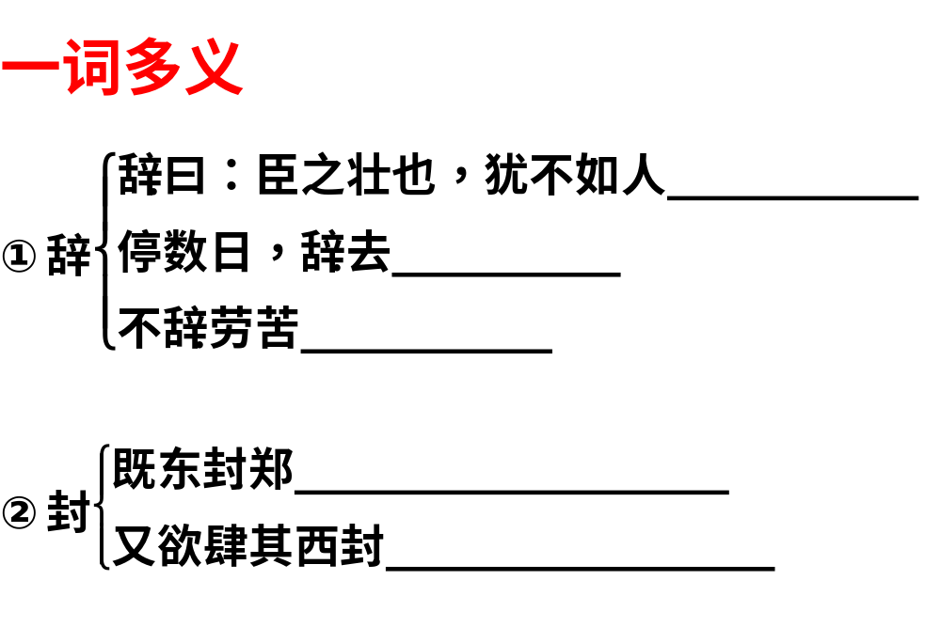
基础梳理·涵咏词义
推辞
告辞
推托
名词，疆界
动词，使……成为疆界

Slide 8
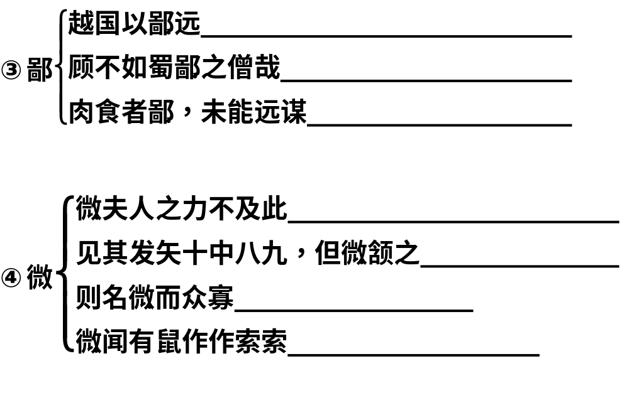
基础梳理·涵咏词义
边邑。作动词，把……当做边邑
名词，边远的地方
形容词，目光短浅
如果没有。表否定的假设
副词，稍微，略微
形容词，细小
副词，暗暗地

Slide 9
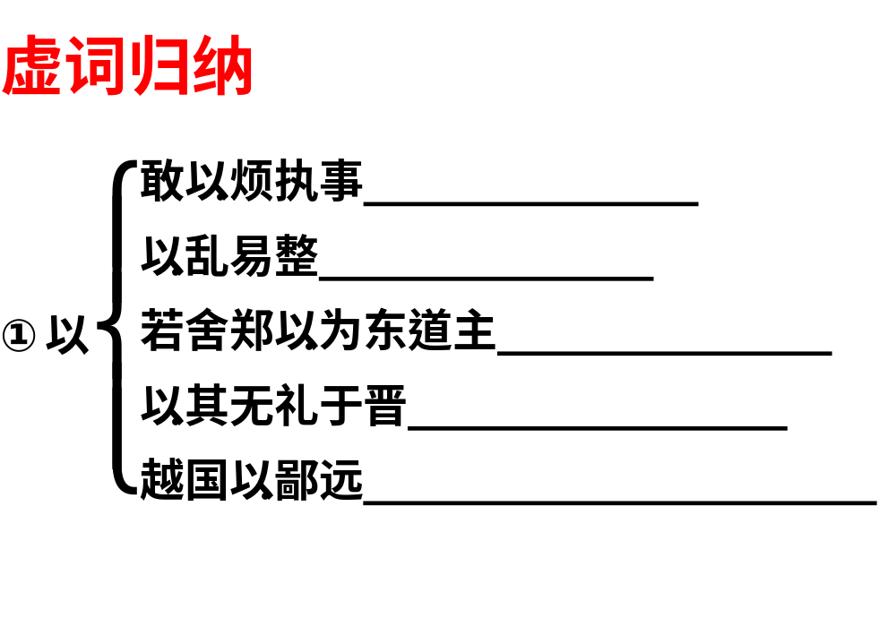
基础梳理·涵咏词义
介词，拿
介词，用
介词，把
连词，因为
连词，表目的，来

Slide 10
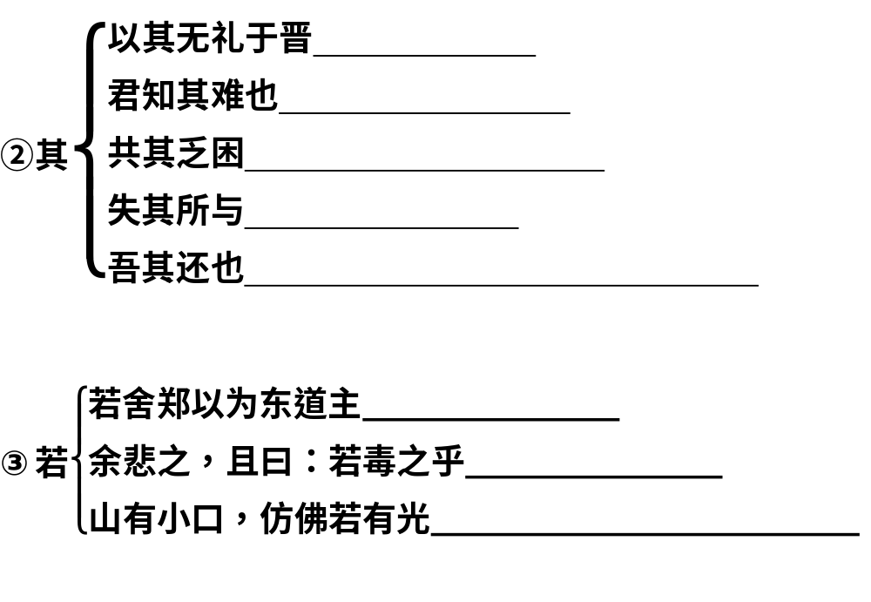
基础梳理·涵咏词义
代词，郑国
指示代词，这，那
代词，他们，指出使的人
代词，自己的
副词，表商量或希望语气，还是
连词，假如
代词，你
副词，似乎，好像

Slide 11
基础梳理·名句默写
  1. ，不仁；失其所与，不知；
，不武。
2. ；侈，恶之大也。
3.人谁无过, , 。
4. ，思则有备， 。

Slide 12
小组合作·古今异义
(1)行李之往来 古义： 。
今义：出门所带的包裹
(2)若舍郑以为东道主 古义： 。
今义：泛指接待宴客的主人
(3)微夫人之力不及此 古义： 。
今义：一般人的妻子
(4)敢以烦执事古义： 。
今义：掌管某项工作的人
(5)共其乏困 古义： 。
今义：指精神或身体劳累
出使的人
东方道路上(招待过客的)主人
那人
办事的官吏，这里是对对方的敬称
指缺乏的东西

Slide 13
小组合作·词类活用
(1)晋军函陵_____ ___________
(2)与郑人盟_____ ___________
(3)夜缒而出_______ _________
(4)既东封郑，又欲肆其西封________________
(5)朝济而夕设版焉____ ____________
(6)烛之武退秦师_____________ ___
(7)若亡郑而有益于君________ ________
名词用作动词，驻扎
名词用作动词，结盟
名词用作状语，在夜晚
东，名词用作状语，向东；
封，名词的使动用法，使……成为疆界；
肆，形容词作动词，扩张，延伸
名词作状语，在早上/在晚上
动词的使动用法，使……退却
动词的使动，使……灭亡

Slide 14
小组合作·词类活用
(8)若不阙秦___________ _____
(9)阙秦以利晋_______ _________
(10)君亦无所害 ________________
(11)且君尝为晋君赐矣 ________________
(12)因人之力而敝之 ________________
(13)邻之厚，君之薄也 ________________
(14)越国以鄙远 ________________
(15)共其乏困 ________________
动词的使动用法，使……减少
动词的使动用法，使……获利
动词用作名词，害处
动词用作名词，恩惠，好处
形容词作动词，损害
形容词作动词，变雄厚，变薄
名词的意动用法，把……当做边邑；
形容词用作名词，远地，指郑国
形容词活用为名词，缺少的东西

Slide 15
小组合作·句式类型
(1)以其无礼于晋，且贰于楚也 ________
(2)佚之狐言于郑伯曰 ________
(3)若亡郑而有益于君 ________
(4)是寡人之过也 ________
(5)夫晋，何厌之有 ________
(6)晋军函陵，秦军氾南 ________
(7)辞曰：臣之壮也 ________
(8)若舍郑以为东道主 ________
状语后置句
状语后置句
状语后置句
判断句（语义判断）
宾语前置句。
于
于
省略句
省略句
烛之武
之
省略句

Slide 16
(1)若亡郑而有益于君，敢以烦执事。
(2)越国以鄙远，君知其难也，焉用亡郑以陪邻？邻之厚，君之薄也。
(3)既东封郑，又欲肆其西封，若不阙秦，将焉取之？
(4)微夫人之力不及此。因人之力而敝之，不仁；失其所与，不知；以乱易整，不武。吾其还也。
小组合作·翻译句子
假如灭掉郑国对您有好处，怎敢冒昧地拿这件事情来麻烦您。
越过邻国把远方的郑国作为(秦国的)东部边邑，您知道那是困难的，(您)为什么要灭掉郑国而给邻国增加土地呢？邻国的势力雄厚了，您秦国的势力也就相对削弱了
(现在它)已经在东边使郑国成为它的边境，又想要扩大它西边的边界，如果不使秦国土地亏损，将从哪里得到它所贪求的土地呢？
假如没有那人(秦伯)的力量，我是不会到这个地步的。依靠别人的力量而又反过来损害他，这是不仁义的；失掉自己的同盟者，这是不明智的；用散乱(的局面)代替整齐(的局面)，这是不符合武德的。我们还是回去吧！

Slide 17
师生探究
1．文章开头就交代了秦、晋围郑的原因及形势，这与下文故事情节的发展有什么关系？
【审题】此题考查分析文章结构的能力
文章首段开篇就造成一种紧张的气氛：秦晋两大国联合起来围攻郑国，战争一触即发，为下文烛之武临危受命埋下伏笔。并埋下两处伏笔：郑无礼于晋，这与秦无关；晋、秦不在一处。“以其无礼于晋，且贰于楚也”两句，暗示了这一事件的背景，是晋国为了征服异己，与秦毫无关系，这就为秦、郑联盟提供了条件。秦、晋虽是联合，二者并不是无隙可乘，这就容易使人理解：烛之武所以能够说服秦君并不是偶然的。全文正是按照开头的预示而展开的。烛之武说退了秦师，孤立了晋国，晋师最后也不得不撤退，正是这一暗示的结果。
【答案】
(1)秦、晋围郑的原因是郑“无礼于晋”和“贰于楚”，这都直接关系到晋国，而与秦国无关，这就暗示郑国有机可乘，为“烛之武退秦师”埋下了伏笔。
(2)“晋军函陵，秦军氾南”，两军分驻两边，互不接触。这就为烛之武秘密说服秦伯提供了可能性。

Slide 18
师生探究
2．阅读文章第三段，结合下表，分析烛之武是如何说服秦伯退兵的。
说辞 | 说服原因 | 说辞艺术
秦、晋围郑，郑既知亡矣
若亡郑而有益于君——君之薄也
若舍郑以为东道主——君亦无所害
且君尝为晋君赐矣——唯君图之
坦言知郑亡，避其锐气。
烛之武利用秦晋之间的矛盾，动之以情，晓之以理，使人信服。他又在说辞里处处为秦着想，使秦伯不得不心悦诚服，不仅答应退兵，而且助郑防晋。
亡郑于秦无利可图。因为郑距秦遥远，亡郑后，郑地只能为晋所得，结果是“邻之厚，君之薄也”，提醒秦伯不能“亡郑以陪邻”。
舍郑于秦可得实惠。这一层烛之武换了一个角度，阐明郑国的存在对秦国可能有的种种好处。
晋君不可信。烛之武从秦、晋两国的历史关系入手，说明晋国曾对秦国过河拆桥、忘恩负义。然后又从历史说到现实，进一步分析了晋国的贪得无厌，让秦国意识到自己的危险，最终退兵

Slide 19
师生探究
3．烛之武是本文的中心人物，请结合课文内容分析这一艺术形象。
【审题】此题考查分析人物形象的能力。
【答案】
文章既通过烛之武的言行、心理等正面描写来刻画烛之武的形象，尤其是说秦伯一段。同时，也通过佚之狐、郑伯、秦伯等人侧面烘托了烛之武的形象。分析时要找出这些描写，仔细分析。
(1)志士。由于长期未被重用，烛之武满腹牢骚与委屈，但他最终以国家利益为重，出使秦师。这足以说明他是个深明大义的爱国志士。
(2)勇士。两方交战，生死未卜；出使秦师，成败难料。烛之武“夜缒而出”，勇入秦营，充分展示了他的“勇士”性格。
(3)辩士。烛之武到秦营之后，面对强敌，不卑不亢，侃侃而谈。他利用秦晋之间的矛盾，采用分化瓦解的办法，一字未提郑国的利益，却成功说退秦师，充分展现了他的“辩士”形象。“辩士”形象是烛之武形象的核心。
所以，烛之武是一个深明大义的爱国志士，是一个知难而上、直入敌营的勇士，是一个机智善辩的外交家。

Slide 20
写法迁移
请以“双休日的生活”为主题，写一段话记述自己双休日的生活，要做到叙事详略得当，主题突出。
一周紧张的学习生活总在我不经意时匆匆结束。抛掉了沉重的负担，甩开了一切烦恼，我随父母来到外婆家，体验乡村生活的别有洞天，感受大自然赐予的美好，体味人生别样的风景……
走进大山，一股沁人心脾的空气夹杂着泥土的气息，扑面而来，迫不及待地涌入我的呼吸，漫山遍野都跳动着绿色的音符。那光秃秃的岩石缝中，好像有点什么，我走近一看。哦，那是小草的身影。它挣扎着、努力着，为自己的将来奋斗着。它不因自己的柔弱而放弃希望，它仍然在冷风中摇曳。
刹那间，满山的绿都似乎浓缩在这颗并不起眼的小草上，它用自己的行动向我诠释了绿色独有的风情——坚强。

Slide 21
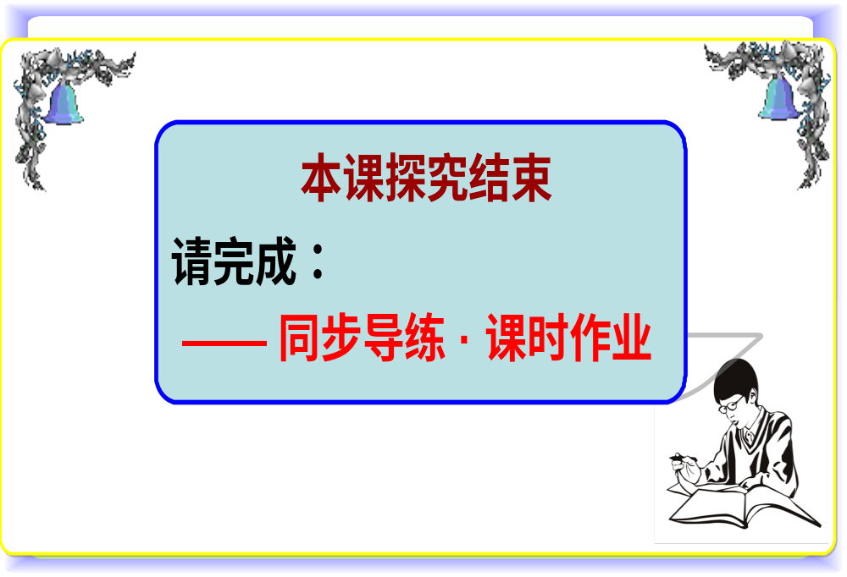
创新设计 同步语文人教版 ·必修1

